Slide 1
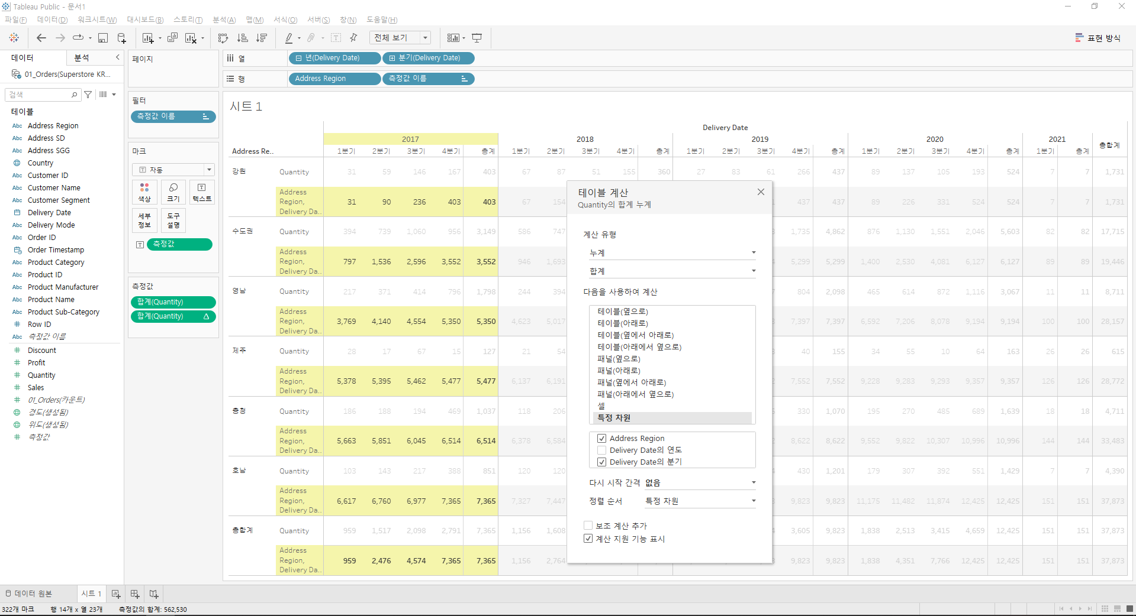
각 A와 B별로: A와 B의 체크박스 체크해제
C와 D에 대해서: C와 D의 체크박스 체크
Ex) 각 연도별로 분기와 지역에 대해서 누적합계를 구함

Slide 2
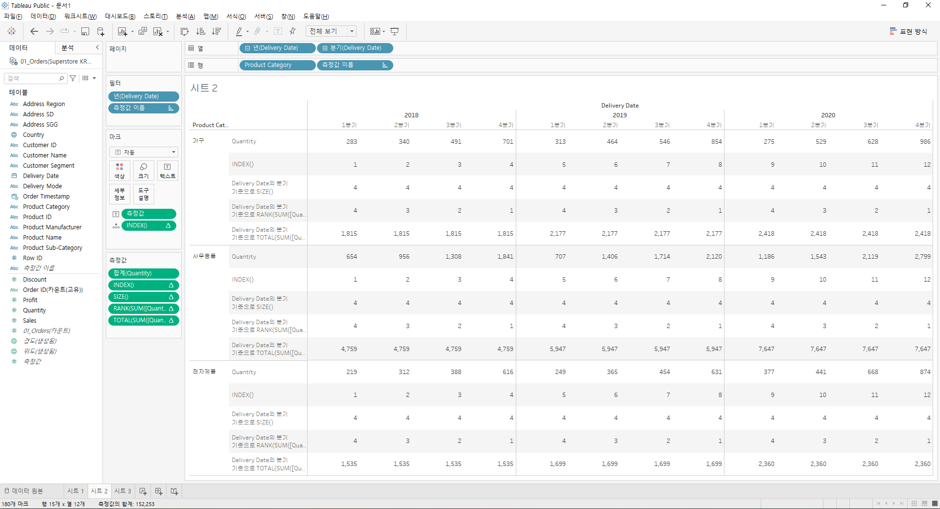
INDEX(): 위치에 따라 줄을 세운다
SIZE(): 그 줄의 제일 끝 번호
RANK([Aggregated Calc]): Aggregated Calc에 따라 줄을 세운다
TOTAL([Aggregated Calc]): 지정된 범위 전체에서의 Aggregated Calc

Slide 3
RANK():
View에 없는 측정값에 대해서도 순위를 매긴다
그렇지 못하다
INDEX():
그렇지 못함
차원 정렬이 자유롭다
*RANK가 INDEX보다 좀 더 순위를 매기는 데 특화된 함수

